Slide 1
Ngữ văn 6
TIẾT 135
TIẾT 135 ÔN TẬP (BÀI 10)
LẮNG NGHE TRÁI TIM MÌNH

Slide 2
KĨ NĂNG | NỘI DUNG CỤ THỂ
A. Đọc – hiểu văn bản | Đọc văn bản: + Văn bản 1: Đợi mẹ (Vũ Quần Phương)
 | + Văn bản 2: Một con mèo nằm ngủ trên ngực tôi (Anh Ngọc)
 | Đọc kết nối chủ điểm: + Văn bản 3 : Lời trái tim (Palo Coelho).
 | Thực hành Tiếng Việt: Ngữ cảnh và nghĩa của từ trong ngữ cảnh
 | + Văn bản 4: Mẹ ( Đỗ Trung Lai).
B. Viết | Viết: Viết bài văn biểu cảm về con người.
C. Nói và nghe | Nói và nghe: Trình bày ý kiến về một vấn đề trong đời sống.

Slide 3
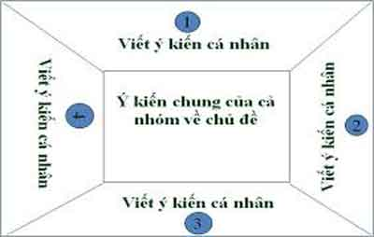
Ngữ văn 6
Tiến hành ôn tập
NHÓM 1
NHÓM 2
BÀI TẬP 1
BÀI TẬP 2, 3
NHÓM 3
NHÓM 4
BÀI TẬP 4
BÀI TẬP 5, 6

Slide 4
Văn bản Nét độc đáo | Đợi mẹ | Một con mèo nằm ngủ trên ngực tôi | Mẹ
Từ ngữ | Cô đọng cảm xúc | Giàu hình ảnh | Giàu cảm xúc, ngắn gọn
Hình ảnh | Phong phú | Đa dạng, gần gũi | Linh hoạt, giàu gợi cảm
Vần nhịp | Vần nhịp rõ ràng | Có vần nhịp | Có vần nhịp
Biện pháp tu từ | Đa dạng từ so sánh, nhân hóa | Nhiều biện pháp tu từ | Sử dụng linh hoạt biện pháp tu từ.

Slide 5
Nhận xét chung:
- Các bài đều có từ ngữ giàu hình ảnh, diễn đạt.
- Hình ảnh đa dạng phong phú.
- Vần, nhịp rõ ràng.
- Sử dụng da dạng nhiều biện pháp tu từ.

Slide 6
Câu 2: Qua việc học các bài thơ trên, em rút ra kinh nghiệm gì khi đọc thể loại này?
- Đọc thơ là phải tìm hiểu, lắng nghe, chia sẻ tình cảm, cảm xúc nhà thơ trước những khoảnh khắc của đời sống qua ngôn ngữ thơ (ngôn ngữ thơ thể hiện qua cách dùng từ ngữ, hình ảnh, nhịp điệu, cách gieo vần, các biện pháp tu từ,...)

Slide 7
Ngữ văn 6
Câu 3:
Đâu chỉ lên trăng, thơ ta còn bay(1) khắp
Theo những con tàu cập bến các vì sao
Như lòng ta chẳng bao giờ nguôi khát vọng
Biết bay(2) rồi, ta lại muốn bay(3) cao
(Xuân Quỳnh, Khát vọng)
a. Giải thích nghĩa của các từ “bay” trong đoạn thơ trên:
- bay (1): chỉ chuyển động của vật bay trong không khí.
- bay (2), (3): ẩn dụ chỉ khát vọng của tuổi trẻ.
b. Giữa các từ bay có nghĩa chung: tự nâng mình vươn tới một tầm cao mới.

Slide 8
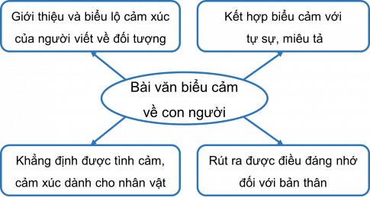
Ngữ văn 6
Câu 4: SƠ ĐỒ ĐẶC ĐIỂM BIỂU CẢM VỀ CON NGƯỜI

Slide 9
Câu 5: Kinh nghiệm khi trình bày ý kiến về một vấn đề đời sống
ÔN TẬP BÀI HỌC 10
Nêu được hiện tượng (vấn đề) cần bàn luận.
Thể hiện được ý kiến (tình cảm, thái độ, cách đánh giá) của người viết về vấn đề đó.
Đưa ra lí lẽ, bằng chứng để tăng thêm sức thuyết phục.
Đảm bảo các yếu tố về cách diễn đạt.

Slide 10
Ngữ văn 6
Câu hỏi 6:
Theo em, vì sao chúng ta cần lắng nghe trái tim mình ?
Lắng nghe trái tim mình là điều quan trọng để trau dồi cảm xúc tâm hồn. Cho nên, phải lắng nghe và thấu hiểu chính mình thì ta mới lắng nghe và thấu hiểu được những người khác.

Slide 11
Ngữ văn 6
HƯỚNG DẪN TỰ HỌC
BÀI VỪA HỌC:
- Ôn tập kĩ năng đọc hiểu (4 vb)
- Ôn tập kĩ năng viết văn biểu cảm về con người.
- Ôn tập kĩ năng nói-nghe:trình bày ý kiến về vấn đề đời sống.
2. BÀI SẮP HỌC: (Tiết 136 -137) ÔN TẬP CUỐI KÌ 2
- Ôn Bài 6, 7, 8, 9, 10 (SGK Ngữ văn 7, CTST- tập 2)
-> ĐỀ CƯƠNG ÔN TẬP CUỐI HỌC KÌ 2

